Slide 1
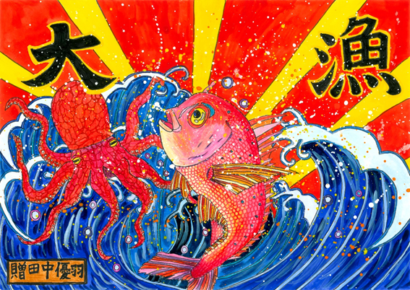
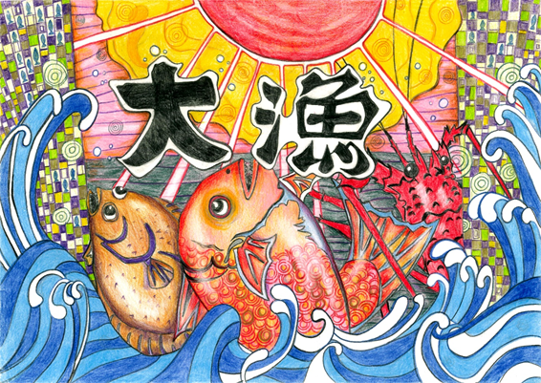
資料２
新・大阪府豊かな海づくりプラン 取組結果（詳細）
令和７年3月
大阪府環境農林水産部

Slide 2
目 次
■ 本プランの概要・進捗管理 ・・・・・・・・・・・・・・・・・・・・・・・・・・・・・・・・・・・・・・・ ４
■ 各施策の取組結果 ・・・・・・・・・・・・・・・・・・・・・・・・・・・・・・・・・・・・・・・・・・・・・ ５
取組方向 | 施策 | 標 題 | キーワード | ページ
① | 1 | 大阪湾の漁業生産力を底上げするための広域的な漁場整備の推進 | 攪拌ブロック礁、大阪府海域ブルーカーボン生態系ビジョン | ５
 | 2 | 大阪湾の漁場環境を蘇らせるための取組みの促進 | 海底窪地、海底耕耘 | ６
 | 3 | 海域・河川のごみ対策 | ごみ対策・漁場環境美化 | ６
 | 4 | 魚介類の生産にとって適正な栄養塩管理に向けた取組み | 栄養塩の適正管理 | ７
 | 5 | 大阪湾の漁場環境や水産資源を支える水産研究の強化 | 調査・研究 | ７
 | ６ | 海域・河川開発に伴う漁業影響を抑制するための取組み | 漁業影響 | ８
 | ７ | 内水面漁場環境保全のための取組みの促進 | 河川環境・生態系保全 | ８
② | ８ | 大阪湾の水産資源の増大とブランド化をめざした栽培漁業の推進 | 栽培漁業 | ９
 | ９ | 科学的知見に基づく水産資源の適切な管理 | 資源管理型漁業 | 10
 | 10 | 適正な漁業秩序の維持による水産資源の保護 | 漁業調整、漁業取締、遊漁 | 10
 | 11 | 関西国際空港周辺海域を活用した資源増大の取組み | 水産動植物の採捕禁止区域 | 10
 | 12 | 新技術を活用した養殖業への取組み | 養殖 | 10
③ | 13 | ブランド化や6次産業化の推進による「攻めの漁業」展開 | ブランド化、６次産業化 | 11
 | 14 | 「はま」の特徴を活かした漁業振興策の取組み | 浜の活力再生プラン | 13
 | 15 | 漁業経営安定対策の推進 | 所得補償制度 | 14
 | 16 | 漁業者の所得向上に向けた漁業協同組合の事業・経営基盤の強化 | 所得向上 | 14
 | 17 | 大阪湾の漁業の将来を担う若手漁業者やリーダーの育成 | 担い手育成 | 14
 | 18 | 漁業の基盤となる漁港の整備や漁協施設整備への支援 | 共同利用施設整備 | 15
 | 19 | 地域に密着した漁港の効率的な利用と維持管理 | 第１種漁港の市町移管 | 15
 | 20 | 省エネ漁業の取組みによるコスト削減 | 省燃油対策 | 15
海や川の環境を豊かにする
水産資源を豊かにする
漁業者の生活を豊かにする
2

Slide 3
■ 各施策の取組結果
取組方向 | 施策 | 標 題 | キーワード | ページ
④ | 21 | 「大阪うみ・かわ・さかな」の魅力発信の推進 | イメージアップ、PR | 16
 | 22 | 漁業者の所得向上に資する新たな流通構造の検討 | 流通 | 17
 | 23 | 大消費地店舗と漁港とをつなぐ“お魚の架け橋”づくり | ホテルや料理店への販売促進 | 17
⑤ | 24 | 「魚庭（なにわ）の海づくり大会」などイベントを活用した大阪漁業の発信 | イベント | 18
 | 25 | 「はま」と「まち」のふれあいの場の創出と情報発信 | 観光漁業、青空市場 | 18
 | 26 | 府民が自慢できる希少生物保護など生物多様性 | 希少生物の保護 | 19
 | 27 | 漁業者と府民とが協働した森・川・海の環境美化活動や魚食文化の伝承 | 府民協働 | 19
⑥ | 28 | 大規模な地震、津波等に備えた漁港、海岸の整備 | 地震津波対策 | 20
 | 29 | 貝毒の発生による健康被害防止対策の徹底 | 貝毒対策 | 20
 | 30 | コイヘルペスウイルス病等魚病のまん延防止のための対策の徹底 | 魚病のまん延防止対策 | 20
 | 31 | 養殖業に被害をもたらすカワウや生態系を乱すブラックバス等外来魚対策の推進 | 外来魚対策 | 21
 | 32 | 漁港や海域における油流出事故や漂流漂着ゴミへの迅速な対応及び安全操業対策の推進 | 安全操業対策 | 21
新鮮な魚介
類を届ける
海や川の魅力を届ける
安全・安心を届ける
■ 数値目標・成果指標 ・・・・・・・・・・・・・・・・・・・・・・・・・・・・・・・・・・・・・・・・・・・ 22
（略称）
略称 | 正式名称
環農水研 | （地独）大阪府環境農林水産総合研究所
基金 | （公財）大阪府漁業振興基金
全漁連 | 全国漁業協同組合連合会
府漁連 | 大阪府漁業協同組合連合会
漁協 | 漁業協同組合
水技C | 環農水研 水産技術センター
生物多様性C | 環農水研 生物多様性センター
美化協会 | 特定非営利活動法人大阪府海域美化安全協会
＜表紙のイラストについて＞
令和６年度に実施した「魚庭の大漁旗デザインコンクール」の最優秀賞受賞作品２点を掲載しています。
左：低学年の部、右：高学年の部
3

Slide 4
本プランの概要
○「新・大阪府豊かな海づくりプラン」の位置づけ
府内の水産業の振興に関する施策を府が総合的かつ計画的に実施するための行動計画（期間:平成27年度～令和6年度の10年間）
○策定（改定）年月 平成27年4月策定、令和2年5月改定
○基本目標
「はま」が潤い、豊かな恵みを「まち」に届ける海づくり
○６つの取組方向
○ 数値目標及び成果指標
「はま」（漁業地区）の生活が豊かになり活性化するとともに
「まち」においても豊かな生活の実現を目指す。
「はま」が潤う
「まち」に届ける
１．海や川の環境を豊かにする
２．水産資源を豊かにする
３．漁業者の生活を豊かにする
４．新鮮な魚介類を届ける
５．海や川の魅力を届ける
６．安全・安心を届ける
「 はま 」が潤う！
【取組方向】
【数値目標】
【成果指標】
①海や川の環境
を豊かにする
②水産資源を
豊かにする
③漁業者の生活
を豊かにする
漁場等における海ごみ回収実績
（R2-6：計3万㎥）
キジハタ等放流尾数
（R2-6：計150万尾）
６次産業化による加工品開発数
（R2-6：計20件）
後継者等新規参入者数
（R2-6：計75人）
漁獲量 19,000トン
H15-24平均：20,000トン
H25-29平均：18,681トン
漁業所得 220万円
H24：165.1万円
H29：190.1万円
若手漁業者 30％
（H25：20％／H30：24％）
④新鮮な魚介類
を届ける
⑤海や川の魅力
を届ける
⑥安全・安心を
届ける
・出前講習会等の開催
（R2-6：計45回）
・水産関係の大阪産（もん）ロゴマーク登録件数
（R6：130店）
・青空市場開設数
（R６：8箇所）
・青空市場年間来場者数
（R2-6：計250万人）
・内水面漁業権河川年間利用者数
（R2-6：計18万人）
漁港海岸における防潮堤の高潮対策
整備の着手率 （R6時点：100％）
「 まち 」に届ける！
大阪産魚介類を食べた
ことがある 60％
大阪産魚介類
「新鮮でおいしい」 60％
大阪湾・河川とのふれあい
「よいイメージ」 60％
本プランの進行管理
毎年度、大阪府豊かな海づくりプラン推進懇話会を開催してプランの進行管理を実施した。
４

Slide 5
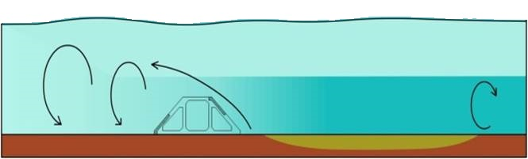
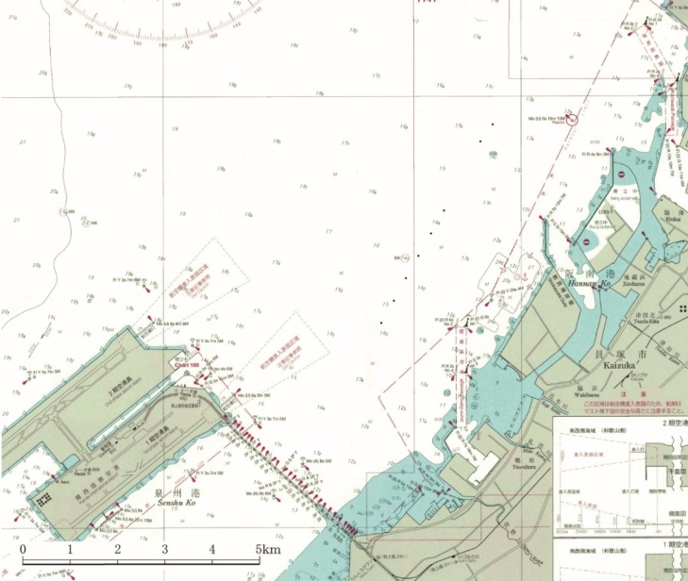
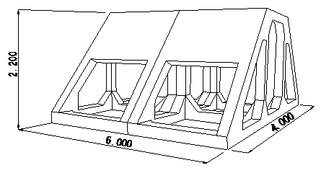

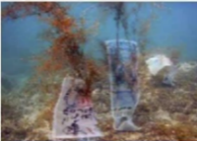
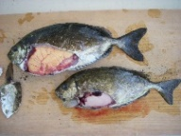
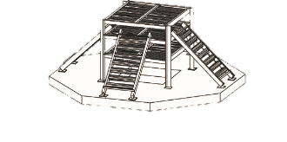
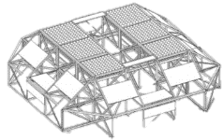
各施策の取組結果
取組方向① 海や川の環境を豊かにする
施策１
大阪湾の漁業生産力を底上げするための広域的な漁場整備の推進
【実績詳細①】
・令和２年度までに、計画数200基の設置を完了
・令和３年度に効果調査・水路測量を実施
■攪拌ブロック礁の設置実績
【取組内容➀】
＜撹拌ブロック礁の設置＞
〔概要〕
・底層から表層の海水を攪拌し、南部海域の栄養塩不足解消に寄与することを目指し、岸和田市及び泉佐野市地先に攪拌ブロック礁を計200基設置した。
〔効果〕
○海底への酸素の供給
・設置海域周辺で、底質の汚濁を示すCOD及び硫化物の濃度の減少、溶存酸素量の増加が確認された
○海底の栄養塩の巻上げ
・設置海域の下流方向に巻き上がりが確認された
・設置海域周辺で、植物及び動物プランクトンの個体数の増加が確認された
○生物の生息空間の創出
・キジハタ、カサゴ、イサキ等の生息が目視で確認された
【取組内容②】
＜大阪府海域ブルーカーボン生態系ビジョン
に基づく漁場整備＞
〔概要〕
・ 「大阪府海域ブルーカーボン生態系ビジョン～藻場の
創造・保全による豊かな魚庭（なにわ）の海へ～」
（令和４年１月策定）に基づき泉佐野市以南の大阪
府南部海域において、海底に着底基質（ブロック）を
設置し、ハード・ソフトが一体となった取組みにより藻場
の創造・保全、魚介類の生育環境の向上を図っている。
〔目標〕 計画期間：令和４年度～令和13年度
・今後10年間で新たに22haの藻場を造成し藻場面
積を95haまで回復させる
（ブルーカーボンへの期待）
藻場を22㏊創造すると杉４万本が年間に吸収する
CO₂の削減が期待されると試算
〔取組〕
〇ハード対策（11ha）
・底質、潮流、藻場の生育範囲から、A、B、Cの３地区
に分け、海底に着底基質（ブロック）を設置する
〇ソフト対策（11ha）
・効率的に藻場を繁茂させるため、漁業協同組合による維持管理や海藻のタネの供給等のソフト対策を一体的に実施する
年度 | 計画（基） | 設置数（基） | 事業費（千円）
25 | (測量・設計) | (測量・設計) | 20,000（H24補正）
26 | 50 | 48 | 90,700（H25補正）
27 | 50 | 22 | 45,850
28（当初） | 50 | 17 | 37,042
28（補正） | - | 11 | 23,600
29 | 50 | 42 | 89,901
30 | - | 19 | 45,410
01 | ‐ | 33 | 80,500
02 | - | 8 | 20,950
03 | ‐ | （効果調査・ 水路測量） | 13,376
計 | 200 | 200
混合促進
栄養塩拡散
酸素供給
流れ
水温躍層
攪拌ブロック礁
貧酸素水塊の発生
表底水の
混合が阻害
底泥
2.0m
注：事業費は、国内示額（効果調査費を含む）。
5.6m
5.6ｍ
100m
シーマークリーフ
拡大
区域１
2.2m
4.0ｍ
100m
区域２
6.0m
攪拌ブロック
区域３
2.0m
１つの区域に
区域４
３種類25基の
区域５
6.0m
6.0ｍ
ブロックを設置
区域６
カルセラリーフ
区域７
区域８
関西国際空港
■攪拌ブロック礁設置位置
【実績詳細②】
■着底基質の設置実績
年度 | 設置場所 | 設置（基） | 事業費（千円）
４ | (岬町沖の３工区の測量・設計) |  | 20,020
5 | 岬町沖（小島） | 7 | 99,207
6 | 岬町沖（小島） | 12 | 153,296
■ハード対策
地区 | A地区 | B地区 | C地区
場所 | 泉佐野、田尻、 岡田浦、樽井 （R8～11年度 予定） | 尾崎、西鳥取、 下荘、淡輪、深日 （R4～9年度 予定） | 谷川、小島 （R4～6年度予定）
設置 水深 | ５ｍ以浅 | １０ｍ以浅 | １５ｍ以浅
ブロック の イメージ
2.0m
3.3ｍ
スポアバッグ 母藻・幼体の移植 アイゴの除去 浮泥の除去
5.5m
5.5m
11.0ｍ
11.0ｍ
５

Slide 6
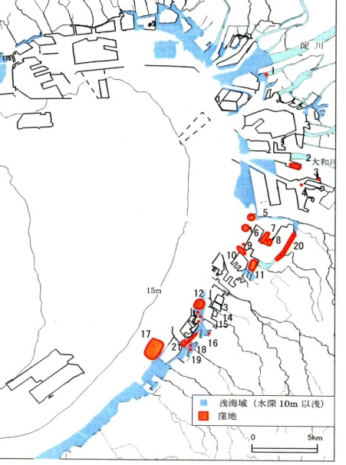
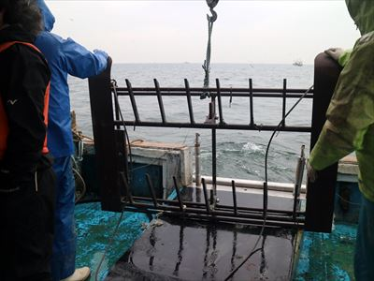
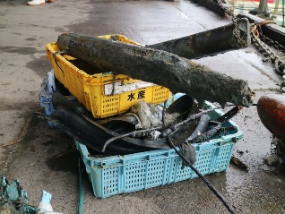
施策２
大阪湾の漁場環境を蘇らせるための取組みの促進
【取組内容】
＜海底窪地の埋戻し＞
・国と連携して窪地の埋戻しを推進している。
・平成23年11月から阪南２区沖（岸和田市）の窪地において本格的な埋戻しが実施され、令和5年度末までに約97％が埋戻された。
・令和3年度から阪南４区沖（貝塚市）の窪地において本格的な埋戻しが実施され、令和5年度までに約4％が埋戻された。
＜海底耕耘＞
・毎年度、府漁連が主体となり、（公財）大阪府漁業振興基金の事業を活用し、海底耕耘を実施した。
＊10月～12月：底質環境の改善を目的とした
海底耕耘を実施
＊2月～3月：貝毒原因プランクトンの発生抑制
効果を期待した海底耕耘を実施
【実績詳細】
■海底窪地の埋戻しの進捗状況（R6.3時点）
窪地位置 | 容量 (万㎥) | 埋戻量 (万㎥) | 残量 (万㎥) | 進捗率(％)
北泊地（堺市） | 124.8 | 31 | 93.8 | 25
阪南２区沖（岸和田市） | 452.7 | 439.9 | 12.8 | 97
阪南４区沖（貝塚市） | 1,516.1 | 58.5 | 1,457.6 | 4
計 | 2,093.6 | 529.4 | 1,564.2 | 25
大阪湾の窪地の位置
優先して埋戻す
3箇所
堺北泊地
阪南２区沖
阪南４区沖
海底耕耘の桁
■海底窪地の位置
施策３
海域・河川のごみ対策
【取組内容】
・海域及び河川ごみの大部分は、不法投棄されたものが雨などにより流出してきたものであり、景観を損ね、漁業操業の妨げになっている。
・大阪湾の海ごみは、国土交通省や港湾管理者、NPO法人等の関係機関と連携を図りながら回収・処分を実施し、漁業権河川においては内水面漁協により清掃活動を実施した。
【実績詳細】
■漁船・漁業者によるごみ回収実績（海域）
（㎥）
実施 主体 | 事業名 | 元 | ２ | 3 | ４ | 5
府 | 漁場環境美化推進事業 | 49 | 64 | 62 | 65.7 | 36.5
府 | 漁港区域 清掃事業 | 14 | 37 | 48 | 51.1 | 61
美化協会 | 漁業混在ごみ回収事業 | 1,247 | 1,163 | 1,083 | 1,042.5 | 1,205
計 |  | 1,310 | 1,264 | 1,193 | 1,159.3 | 1,302.5
■漁船により回収された
海底ごみ
（㎥）
■河川での漁業者によるごみ回収実績
実施 主体 | 事業名 | 元 | 2 | 3 | ４ | 5
府 | 内水面振興対策推進事業 | 6.0 | 10.5 | 6.0 | 15.0 | 7.5
６

Slide 7
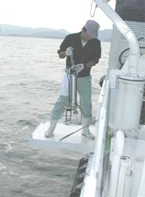
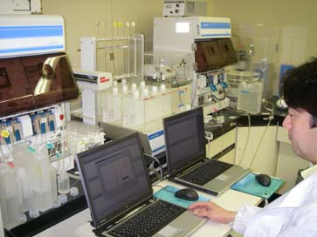
施策４
魚介類の生産にとって適正な栄養塩管理に向けた取組み
【取組内容】
＜栄養塩（窒素・リン）の適正管理＞
・関係12府県及び瀬戸内海漁業調整事務所をメンバーとする豊かな瀬戸内海の再生に係る連絡協議会にて各府県と情報交換を行っている。
・令和4年10月に策定した「『豊かな大阪湾』保全・再生・創出プラン」に「栄養塩類の管理等」を位置づけた。
・令和５年１月に環境・水産・下水道関係室課によるワーキングチームを設置し、意見交換・情報共有を実施している。
・これまでに大阪湾の南部海域における栄養塩類の管理に伴う周辺水域の水質変化をシミュレーションできる簡易モデルの開発(R5)や、下水処理場の地先海域における栄養塩類の実態調査(R4)を実施した。
・令和６年12月に中央環境審議会水環境・土壌農薬部会に総量削減専門委員会が設置され、第10次水質総量削減の在り方検討が開始された。
【実績詳細】
■「豊かな大阪湾」保全・再生・創出プランに係る栄養塩
管理に関する検討状況
年度 | 内容
R3 | R3.6瀬戸内海環境保全特別措置法改正 （R4.4施行）
R3～R4 | 大阪府環境審議会水質部会にて「『豊かな大阪湾』保全・再生・創出プラン」検討・策定
R4～ | 庁内ワーキングの設置・検討
R5 | 湾南部における栄養塩管理検討のための簡易モデル開発
R6～ | （国）第10次水質総量削減の在り方の検討
施策５
大阪湾の漁場環境や水産資源を支える水産研究の強化
【取組内容】
環農水研は、大阪府からの依頼に基づき、必要な調査・研究を行った。
【実績詳細】
■令和２年度から令和６年度に行政課題に基づき府から
研究所へ調査・研究を依頼した項目 （水産分野）
年度 | 内容
R２～６ （H24～） | 府民の健康や生命、財産を守るための緊急対応（有毒プランクトン）に関する調査・研究
R２～R3 (H24～R3) | 浅海定線調査
R２～３ (H24～R3) | 瀬戸内海における広域的な資源回復の推進に関する調査・研究
R２～６ （H24～） | 大阪府域における持続可能な資源管理型漁業の推進に関する調査・研究
R２～６(H24～) | 水産資源の回復・維持と漁業生産の向上をめざした栽培漁業技術開発に関する調査研究
R２～３ (H24～R3) | 安威川・余野川における漁業権河川調査
R２～３ (R１～３) | 気候変動等に対応した養殖ワカメ種糸生産技術の開発について
R２～５ | 毒化した貝の出荷について、安全性の検証とその手法の確立
R２～５ | 大阪産(もん)水産物のブランド化推進
R６ (R６～９) | 大阪府沿岸域に存在する藻場における炭素貯留効果の実態把握のための調査
R６ (R６～８) | 養殖技術の調査研究及び漁業者等への養殖技術の指導
■水産技術センターにおける調査・研究状況
（左：船上測定、右：室内分析）
７

Slide 8
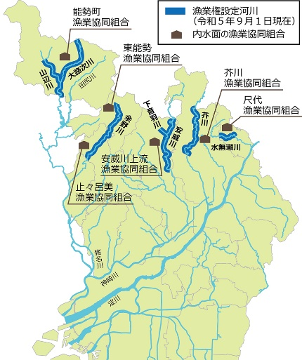
施策６
海域・河川開発に伴う漁業影響を抑制するための取組み
【取組内容】
・河川においては、国土交通省または府河川室が実施する河川整備の取組みについて、生物多様性や縦断的連続性の確保の観点から確認・意見等を行っている。
・海域においては、事業者が行う工事や実験等について、漁場環境に及ぼす影響抑止の観点から確認・意見等を行っている。
【実績詳細】
■河川整備に係る参画
年度 | 内容
令和 ２～６ | ・琵琶湖・淀川流域圏再生推進協議会への参画 （琵琶湖・淀川流域圏の再生計画） ・大和川水環境協議会への参画 （大和川水環境改善計画） ・府内の河川整備計画の確認（神崎川、猪名川上流、猪名川下流の各整備計画）
施策７
内水面漁場環境保全のための取組みの推進
【取組内容】
・府内７漁業権河川のうち、ダム建設工事が進められている安威川及び流域に砕石場がある余野川について、水産動植物（アユ・マス類）の増殖に適する環境か否かを判断するため、生物多様性センターに委託して経年的な環境変化を調査した。
【実績詳細】
■漁業権河川の調査
年度 | 調査河川 | 調査項目
令和 ２～６ | 安威川、余野川 | 河川環境、魚類、付着藻類、底生生物、アユ・マス類の生息状況
■大阪府の漁業権河川
８

Slide 9




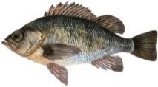
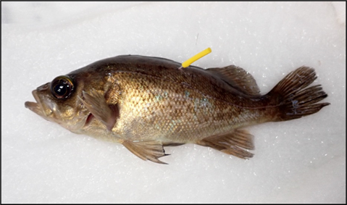
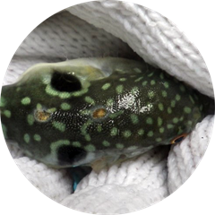
取組方向② 水産資源を豊かにする
施策８
大阪湾の水産資源の増大とブランド化をめざした栽培漁業の推進
【取組内容】
・栽培漁業については、令和４年４月に策定した「第８次大阪府栽培漁業基本計画」に基づき、栽培Cでヒラメ等の種苗の生産と放流を、水技Cでトラフグとメバルの生産・放流の技術開発を行った。
【実績詳細】
■栽培対象魚種の種苗生産・放流実績（令和６年度）
魚種 | 種苗生産 |  | 放流
 | 尾数 （万尾） | サイズ （mm） | 尾数 （万尾） | サイズ （mm）
ヒラメ | ー | ー | 10 | 80
キジハタ | 36 | 40 | 8 4.2 | 110 80
アカガイ | － | － | 5 | 30
トラフグ | － | － | 2.4 | 76
メバル | － | － | 1 | 101
（計） |  |  | 30.6
第８次大阪府栽培漁業基本計画（概要）
《計画期間》 令和４年度～令和８年度（５年間）
《生産・放流魚種と令和８年度の目標》
《技術開発魚種》
魚種名 | 放流数量（放流時の大きさ）
ヒラメ | 100千尾（全長 80mm）
キジハタ | 110千尾（全長 80～100mm）
アカガイ | 50千個（殻長 30mm）
トラフグ | 50千尾（全長 70mm）
※ヒラメ、トラフグ及びメバルは、種苗を購入し、中間育成後に放流
※アカガイは、稚貝を購入し、直接放流（生産なし）
■キジハタ等放流累積尾数
（ヒラメ）
（キジハタ）
（千尾・千個）
年度 | 25 | 29 | 30 | 元 | 2 | 3 | 7次計画
ヒラメ | 130 | 140 | 123 | 103 | 104 | 123 | 100
マコガレイ | 100 | 105 | 105 | 62 | － | － | 100
キジハタ | 71 | 100 | 100 | 100 | 100 | 100 | 100
アカガイ | － | 50 | 55 | 80 | 80 | 100 | 100
（計） | 301 | 395 | 383 | 345 | 284 | 323
(累積尾数) |  | 1,114 | 1,497 | 1,842 | 2,126 | 2,449
（アカガイ）
（トラフグ）
※マコガレイは第７次計画の改定でR2から対象外となった。
（トラフグ）
（メバル）
（千尾・千個）
※メバルは、第８次計画からの新規対象魚種
年度 | 4 | 5 | 6 |  |  | 8次計画
ヒラメ | 113 | 101 | 100 |  |  | 100
キジハタ | 100 | 140 | 122 |  |  | 110
アカガイ | 65 | 50 | 50 |  |  | 50
トラフグ | 16 | 24 | 24 |  |  | 10
（計） | 294 | 315 | 296
(累積尾数) | 2,743 | 3,058 | 3,354
※トラフグは第８次計画でR4から対象となった。
■放流効果調査結果（令和4年度）
水産技術センターが市場調査により混入率の調査を実施
混入率：漁獲日数中放流個体の割合
メバル種苗
タグ標識
魚種 | 混入率
ヒラメ | 5.7％
キジハタ | 54.3％
アカガイ | 1.8％(泉佐野)
トラフグ種苗
焼印標識
９

Slide 10
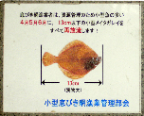
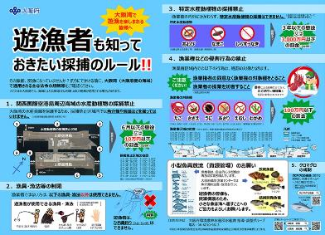
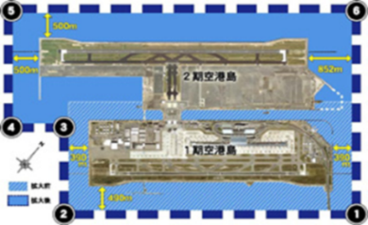
施策９
科学的知見に基づく水産資源の適切な管理
【取組内容】
・資源管理型漁業として、資源状況に応じて、資源管理を行い、魚価単価の向上や資源枯渇の防止などを図り、持続的に漁業を行うことを目指し、資源管理部会における指導、資源生態調査を実施した。
・府漁連が主催する漁業者検討会等に出席し、研究所が実施する調査の結果を提供するともに、資源管理手法等に指導・助言を行った。
・府漁連等と連携し、メイタガレイの再放流パトロール
（産地市場を巡回し小型魚の再放流を啓発）を実施
・新漁業法に基づく魚種ごとの新たな資源管理手法の検討のため、令和4年度から5年度にかけてカタクチイワシ等５魚種の水産政策審議会資源管理検討部会において府内漁業者が参考人として参加した。
・特定水産資源(TAC魚種)以外の魚種の資源管理について、漁業者による自主的な取組みを促すため、大阪府資源管理方針に23魚種を追加設定した。
【実績詳細】
■小型魚の再放流サイズ（資源管理部会での申合せ事項 ）
魚種 | 全長 |  | 魚種 | 全長
シャコ | 10cm |  | マコガレイ | 15cm
ガザミ | 13cm |  | オニオコゼ | 20cm
クルマエビ | 13cm |  | ヒラメ | 28cm
マダイ | 13cm |  | アナゴ | 28cm
メイタガレイ | 13cm |  | キジハタ | 28cm
■メイタガレイパトロールの実施状況（令和６年度）
実施日 | 巡回先
6.6.9 | 岸和田市漁協
6.6.13 | 尾崎漁協
6.6.12 | 深日漁協
6.6.20 | 泉佐野漁協、岡田浦漁協
施策10
適正な漁業秩序の維持による水産資源の保護
【取組内容】
・漁業許可、漁業権、漁船、遊漁船業等の適正管理を行うとともに、漁業関係者に対し法令等の周知や漁業調整を行った。
・遊漁者、遊漁船業者に対し、水産動植物の採捕や遊漁船業法に関する周知啓発を行った。
・水産流通適正化法に基づきアワビ・ナマコを取り扱う漁業者、加工流通業者の登録等を実施した。
・漁獲報告の適正化に向け漁獲情報システムの運用を行った。
･大阪湾における漁業秩序の維持を目的とし、漁業取締船「はやなみ」により、海上において操業する漁船を監督し、大阪湾における漁業関係法令違反行為に対し検挙・指導等の取締りを実施
･令和6年2月、新しい漁業取締船「はやなみ」が就航
【実績詳細】
■漁業取締船「はやなみ」による指導、取締実績
年度 | 取締出航 回数 | 夜間・早朝取締回数 | 警告・指導 件数 | 行政 処分数
30 | 199 | 44 | 28 | 1
元 | 169 | 41 | 25 | 1
2 | 187 | 39 | 21 | 1
３ | 196 | 42 | 33 | 1
４ | 114 | 22 | 23 | 0
５ | 147 | 32 | 20 | 1
■漁業取締船 「はやなみ」
■遊漁者向け周知啓発チラシ
施策11
関西国際空港周辺海域を活用した資源増大の取組み
【取組内容】
・関西国際空港周辺における水産動植物の採捕禁止区域における水産資源の増大、保護の効果を高めるため、漁船による週休日の啓発活動を実施した。
・種苗放流を行う際、生残率を高めるため、種苗の一部を区域内に放流した（キジハタ、アカガイ）。
【実績詳細】
■漁船を活用した週休日の啓発活動の実施回数
令和６年度 27回
■関西国際空港周辺に
おける水産動植物の
採捕禁止区域
施策12
新技術を活用した養殖業への取組み
【取組内容】
・養殖に関する水質データの提供や疾病に係る情報提供等、持続的な養殖の推進に努めた。
・令和５年４月から陸上養殖業の届出制が開始された。
【実績詳細】
・養殖を行う事業者または漁業者団体に対し、水技Cまたは生物多様性Cが技術指導を実施
・届出の結果、令和6年12月時点で10事業者が11養殖場で事業を実施。養殖の水産動物は、ニジマス、ヒラメ、トラフグ、クエ、アナゴ、バナメイエビ、クルマエビ。
10

Slide 11
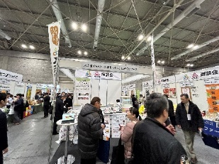
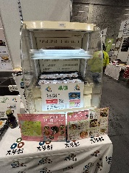
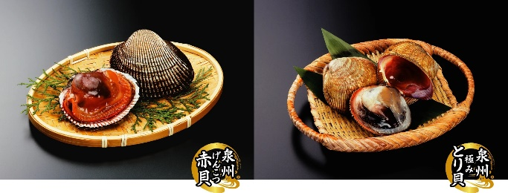

取組方向③ 漁業者の生活を豊かにする
施策13
ブランド化や6次産業化の推進による「攻めの漁業」展開
【取組内容】
＜ブランド化に向けた取組み＞
・ブランド化については、府内産水産物の競争力の強化をめざした販路拡大の取組みを行っている。
・泉州地域では大型で高品質のアカガイ及びトリガイが漁獲されることから、令和５年度、泉佐野漁業協同組合において、アカガイ及びトリガイがブランド化された。
【実績詳細】
◎各年度の主な取組み
≪令和２年度≫
コロナ関係の国支援事業を活用し、府内の多くの小中学校の学校給食に府内産水産物の提供を行った。
≪令和３年度≫
株式会社ウエカツ水産を講師に招き、水産物の付加価値向上を図るため、府内漁業者を対象とした「血抜き・神経締め実習会」を開催した。
≪令和４年度≫
7月に開催されたFOODEX JAPAN in 関西2022において、大阪産(もん)の展示ブースとライブキッチンを設置し、大阪府漁連の泉だこ等のPRと試食を実施した。
≪令和５年度≫
・岸和田市食の磨き上げ協議会に参加し、黒鯛のブランド化に取り組んだ。
・１月に開催されたFOOD STYLE Kansai 2024において、大阪産(もん)・大阪産(もん)名品ブースを設置し、大阪産(もん)DBのPRをするとともに、黒鯛等の試食を実施した。
≪令和６年度≫
・岸和田市食の磨き上げ協議会に参加し、黒鯛のブランド化に取り組んだ。
・１月に開催されたFOOD STYLE Kansai 2025において、大阪産(もん)・大阪産(もん)名品ブースを設置し、出展事業者の支援を行うとともに、大阪産(もん)DBのPRを実施した。（出展：28事業者 ※株式会社れいわ水産など）
■FOOD STYLE Kansai 2024の様子
展示ブースの様子
クロダイの試食
＜水産エコラベルの認証取得＞
・水産エコラベルについては、令和２年６月に大阪府資源管理船びき委員会がマリンエコラベルの認証を取得した。
・令和４年４月大阪府鰮巾着網漁協が中型まき網漁業での認証を取得した。
・当該ラベルの認証を取得した漁業者や加工業者等の取組みについて、広報等に努める。
■府内の水産エコラベル認証取得状況
発効 年月日 | 名称 | 取得者 | 認証対象 | 備考
R2.6.11 | マリンエコラベル | 大阪府資源管理船びき委員会 | 瀬戸内海機船船びき網漁業（イカナゴ、イワシ類） | ※
R4.4.8 | マリンエコラベル | 大阪府鰮巾着網漁業協同組合 | 中型まき網（マイワシ、カタクチイワシ、マアジ、マサバ、サワラ） | ※
計 |  | ２件
出典：マリン・エコラベル・ジャパン協議会 https://www.melj.jp/list
※注：漁獲物や製品にラベルを貼る場合は、流通加工段階の事業者
認証を受ける必要がある。
11

Slide 12
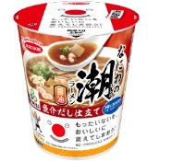
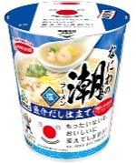













＜６次産業化の推進＞
・ブランド化に関する取組みについては、府内産水産物の競争力の強化をめざした取組みを行っている。
・令和４年度は、エースコック株式会社、大阪府漁業協同組合連合会と連携し、未利用魚（ハモ、シログチ、コノシロ）を使用したカップ麺を開発した。
■６次産業化等による加工品開発
年度 | 主体 | 品目 | 備考
R2 | 大阪市漁協株式会社 | 淀川産天然ウナギの缶詰 | ６次化
R3 | 大阪成蹊大学 株式会社西友フーズ | 泉だこのポッサムキムチ
R3 | 有限会社魚竹蒲鉾店 | 未利用魚を原材料に使用 | LFP
R4 | エースコック株式会社 | もったいないをおいしいに なにわの潮（うしお）ラーメン
＜プライドフィッシュのPR＞
・プライドフィッシュについては、平成26～28年度に府漁連が「魚庭のアカシタ」等12魚種を選定し、重点的にPRを行っている。
■プライドフィッシュの選定魚種
年度 | 魚種
26 | 【春】イカナゴ 【夏】マダコ 【秋】サワラ 【冬】イヌノシタ
27 | 【春】シラス 【夏】マイワシ 【秋】ガザミ 【冬】クロダイ
28 | 【春】マアナゴ 【夏】スズキ 【秋】マルアジ 【冬】マダイ
プライドフィッシュ（概要）
《開始》 平成26年1月
《企画》 全国漁業協同組合連合会（全漁連）
《内容》 各県の県漁連が、「本当においしい漁師自慢
の魚」として推薦する魚を旬ごとに選定
（1県につき3年間×4種=最大12種を選定）
全漁連HPで、その魚が「おいしい理由」や漁
師のこだわり、漁法などを交えて紹介
HPで買える店・食べられる店等も情報発信
平26
平27
平28
春
魚庭のイカナゴ
大阪のイワシシラス
大阪のマアナゴ
夏
魚庭のマダコ
大阪のマイワシ
大阪のスズキ
秋
魚庭のサワラ
岸和田祭りのわたりがに
大阪のマルアジ
冬
魚庭のアカシタ
茅渟の海のクロダイ
大阪のマダイ
12

Slide 13
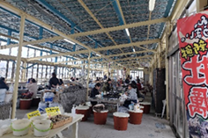
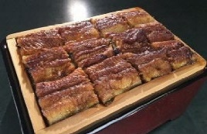
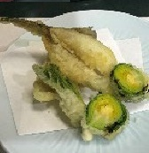
施策14
「はま」の特徴を活かした漁業振興策の取組み
【取組内容】
＜浜の活力再生プラン＞
・地元市町や漁協が主体的に作成する「浜の活力再生プラン（浜プラン）」の策定指導、調整を行った。
・平成28年度末までに、浜プラン24委員会について国に承認を受け策定された。
・新たに創設された浜の活力再生プラン表彰制度に基づき、平成29年度に岸和田臨海地区が水産庁長官賞、令和４年度に田尻地区が農林水産大臣賞、令和６年度に大阪市地区が水産庁長官賞を受賞した。
【実績詳細】
■「浜の活力再生プラン」の策定状況
承認 年月 | 地域水産業 再生委員会の名称 | 再生委員会の構成員
26.9 | 大阪市地区 | 大阪市漁協、大阪市
26.9 | 岸和田臨海地区 | 鰮巾着網漁協、岸和田市、府
26.10 | 尾崎地区 | 尾崎漁協、阪南市、阪南市尾崎漁業組合地域協議会
26.12 | 岸和田春木地区 | 春木漁協、岸和田市、府
27.6 | 岸和田市地蔵浜地区 | 岸和田市漁協、岸和田市、府
27.6 | 佐野漁港泉佐野地区 | 泉佐野漁協、泉佐野市、府
27.6 | 堺市出島漁協地区 | 堺市出島漁協、堺市、府
27.7 | 泉南地区 | 岡田浦漁協、泉南市
27.10 | 佐野漁港北中通地区 | 北中通漁協、泉佐野市、府
27.12 | 下荘地区 | 下荘漁協、阪南市
28.4 | 高石地区 | 高石市漁協、高石市
28.4 | 泉大津地区 | 泉大津漁協、泉大津市
28.4 | 忠岡町地区 | 忠岡漁協、忠岡町
28.4 | 田尻町地区 | 田尻漁協、田尻町、府
28.4 | 西鳥取 | 西鳥取漁協、阪南市
28.4 | 岬町（淡輪部会） | 淡輪漁協、岬町、府
28.4 | 岬町（深日部会） | 深日漁協、岬町、府
28.4 | 泉南郡岬町養殖 | 小島養殖生産組合、岬町
29.3 | 大阪住吉 | 大阪住吉漁協、大阪市、府
29.3 | 堺市大浜西 | 堺市沿岸漁協、堺市漁協、堺市、府
29.3 | 岬町（谷川部会） | 谷川漁協、岬町、府
29.3 | 岬町（小島部会） | 小島漁協、岬町、府
29.3 | 堺市浜寺漁協地区 | 堺市浜寺漁協、堺市
29.3 | 樽井地区 | 樽井漁協、泉南市
計 | （24委員会）
農林水産大臣賞
水産庁
長官賞
浜の活力再生プラン（概要）
《期間》 平成26年度～
  《目的》 漁業所得の向上を通じた地域の活性化
  《内容》 地域水産業再生委員会（市町・漁協または漁業者団体は必須構成員）が中心となり、各地域が主体的に定めた具体的な取組みを実行するための5年間の計画を策定
  《ﾒﾘｯﾄ》 関連する施策（補助事業等）の優先採択
  《目標》 5年後に所得の向上10％以上
  《具体的な取組み例》
  漁獲量増大、高品質化、衛生管理、商品開発、出荷拡大、消費拡大等（各浜の実態に即し策定）
＜浜の活力再生広域プラン＞
・複数の地域水産業再生委員会及び府が構成員となり作成する「浜の活力再生広域プラン（広域プラン）」の実現に向けて国の補助事業が活用できるよう指導・助言を行った。
・平成28年度末までに、広域プラン２委員会について国に承認を受け策定され、令和２年度に１委員会が、令和３年度に１委員会が、それぞれ第２期を開始した。
■「浜の活力再生広域プラン」の策定状況
承認 年月 | 広域水産業 再生委員会の名称 | 広域委員会の主要な構成員
27.11 | 大阪・泉州広域 | 大阪市地区、堺市浜寺漁協地区、高石地区、泉大津地区、忠岡地区、岸和田春木地区、岸和田臨海地区、岸和田地蔵浜地区、佐野漁港北中通地区、佐野漁港泉佐野地区、泉南地区、尾崎地区、西鳥取、岬町養殖 等
28.7 | 大阪府広域 | 大阪住吉漁協地区、堺市大浜西地区、堺市出島漁協地区、佐野漁港泉佐野地区、田尻地区、泉南地区、樽井地区、西鳥取、下荘地区、岬町、府漁連 等
計 | （2委員会）
浜の活力再生広域プラン（概要）
《期間》 平成27年度～
  《目的》 漁業所得の向上を通じた地域の活性化
  《内容》 広域水産業再生委員会（複数の地域水産業再生委員会及び都道府県で構成）が中心となり、浜の機能再編や中核的担い手の育成を推進するための具体的な取組みを定めた5年間の計画を策定
  《ﾒﾘｯﾄ》 関連する施策（補助事業等）の優先採択
  《目標》 競争力強化に資する定量的な成果目標
  （例：市場統合による集荷率、共同出荷・販売よる単価向上、新規就業者数 等）
  《具体的な取組み例》
  市場・水産関係施設の集約・再整備 等
13

Slide 14
施策15
漁業経営安定対策の推進
【取組内容】
・漁業経営安定対策（所得補償制度）への加入促進について指導・助言を実施した。
・休漁等資源管理の取組みの履行確認を行った。
・作成から5年目を迎えた計画の評価・検証及び高度化の推進を行った。
・令和5年度に漁協が作成する資源管理計画から漁業者同士で締結する資源管理協定への移行をするための指導を実施し、各協定の認定を行った。
【実績詳細】
■漁業経営安定対策の取組み（令和６年度時点）
実施地区 | 漁業種類
大阪市漁協 | 船びき網
堺市浜寺漁協 | 船びき網
高石市漁協 | 船びき網
(同上) | スズキ建網
泉大津漁協 | 船びき網
忠岡漁協 | 船びき網
春木漁協 | 船びき網
岸和田市漁協 | 船びき網、小型底びき網
(同上) | 小型底びき網
北中通漁協 | 船びき網
田尻漁協 | 小型底びき網
岡田浦漁協 | 船びき網
尾崎漁協 | さわら流網
西鳥取漁協 | 船びき網
下荘漁協 | さわら流網
(同上) | 小型底びき網
(同上) | 刺網
淡輪漁協 | 船びき網
(同上) | 小型底びき網
深日漁協 | 船びき網、小型底びき網
(同上) | 船びき網、刺網
谷川漁協 | 定置網
大阪府鰮巾着網漁協 | まき網、船びき網
計 | 17地区25協定
施策16
漁業者の所得向上に向けた漁業協同組合の事業・経営基盤の強化
【取組内容】
・漁協合併については、漁協の経営基盤強化につながることから、関係団体と調整を進めている。
・令和５年度は、各漁協でのメリットデメリットを詳細に分析し、合併の可否について更に検討を進めた。
【実績詳細】
■全漁連と連携した取組み等
年月 | 内容
30.11 | ・2018年度組織再編等推進会議出席
30.12 | ・府漁連主催漁協役職員研修会で漁協合併をテーマに講演
31.2 | ・JF全漁連合併現地研修会出席（三重県）
2.2 | ・漁業就業支援フェア2021（大阪府）
4.11 | ・「漁協合併推進ビジョン」策定
施策17
大阪湾の漁業の将来を担う若手漁業者やリーダーの育成
【取組内容】
・後継者対策については、府漁連が取り組む新規漁業就業者総合支援事業について助言を行った。
・若手リーダーの育成については、府漁連と連携し取組みを進めている。
【実績詳細】
■新規漁業就業者数
年度 | 29 | 30 | 元 | 2 | ３ | 4 | 5
人数 | 24 | 24 | 20 | 31 | 31 | 23 | 17
（水産庁新規漁業就業者数等調査より）
14

Slide 15
施策18
漁業の基盤となる漁港の整備や漁業協同組合施設整備への支援
【取組内容】
・水産物の安定供給に重要な基盤である漁港の整備について、国の「新たな漁港漁場整備長期計画(令和４～８年度)」に基づき、劣化・損傷度の大きい施設の補修等整備を順次進めていく。
・漁業協同組合が整備する漁船修理施設等の共同利用施設や漁家レストラン等都市との交流促進に係る施設の整備について、国の補助制度の活用が推進するよう、漁業協同組合に対し活用に向けた助言・情報提供を行う。
・令和6年度は、水産業競争力強化緊急施設整備
事業補助金については、漁協の活用実績なし。
水産業強化支援事業補助金については、府鰮巾着網漁協が上架施設を整備した。
【実績詳細】
■漁港施設の整備（令和６年度）
事業名 | 区分 | 漁港 | 事業内容
水産物供給基盤機能保全事業 | 公共 | 佐野漁港 | 臨港道路空洞補修 セル護岸鋼材肉厚調査 及び補修断面検討
漁港特別改良事業 | 府単 | 深日漁港 | 側溝整備 等
佐野漁港施設整備事業 | 府単 | 佐野漁港 | 臨港道路 舗装補修 等
■共同利用施設の整備（令和6年度）
漁協 | 内容
府鰮巾着網漁協 | 上架施設
施策19
地域に密着した漁港の効率的な利用と維持管理
【取組内容】
・第1種漁港の市町移管について、高石漁港(令和２年４月に高石市に移管)に続き、漁港移管に必要な整備を進めている漁港や整備完了した漁港について、移管にむけて協議を行う。
【実績詳細】
・令和２年４月1日に移管を行った高石漁港については、
南防波堤の補修工事を令和３年度末にまでに完了させ、
令和４年４月１日に高石市へ引き渡しを行った。
施策20
省エネ漁業の取組みによるコスト削減
【取組内容】
・省燃油対策については燃油価の高騰に備えるため、漁業者と国があらかじめ資金を積み立てている（漁業経営セーフティネット構築事業）。
【実績詳細】
年度 | 経営体数 | 契約数量 | 契約金額
29 | 305 | 7,922,740ℓ | 13,684,600円
30 | 298 | 7,839,200ℓ | 13,711,300円
元 | 303 | 7,753,640ℓ | 12,995,100円
２ | 305 | 7,471,840ℓ | 12,281,200円
３ | 332 | 7,363,840ℓ | 12,222,100円
４ | 336 | 6,616,356ℓ | 33,169,600円
5 | 331 | 6,673,469ℓ | 45,442,700円
15

Slide 16

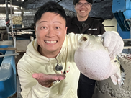
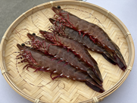
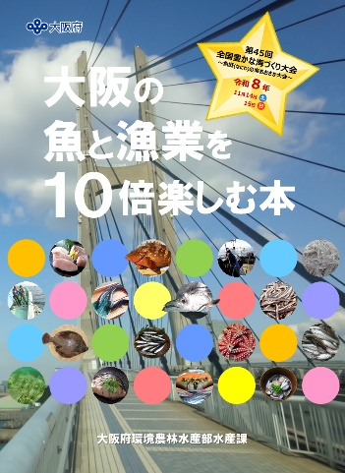
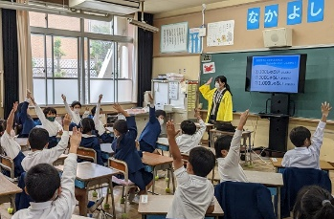
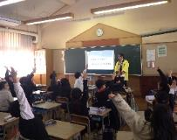
取組方向④ 新鮮な魚介類を届ける
施策21
「大阪うみ・かわ・さかな」の魅力発信の推進
【取組内容】
・大阪の海や川で獲れる魚のイメージアップや知名度の向上を図る取組みとして、インターネットやイベントを活用した情報発信やPRを行った。
・YouTubeでの情報発信
・J:COMの大阪産(もん)番組に水産物のテーマを紹介した。
・BSテレ東京のグルメ番組で大阪産水産物（泉だこ・しらす）を使ったレシピを紹介 ※府漁連協力による食材提供
【実績詳細】
・J:COMの大阪産(もん)番組に水産物のテーマを紹介した。
■地域版ケーブルテレビでの情報発信
放送年月 | 紹介した大阪産(もん)水産物
令和２年10月 | カキ、ワカメ
令和３年８月前半 | キジハタ
令和３年10月後半 | シラス
令和４年１月特別号 | カキ
令和４年２月後半 | アカシタ
令和４年４月後半 | シジミ
令和４年６月後半 | マアナゴ
令和４年７月後半 | ハモ
令和４年８月後半 | マダコ
令和５年４月前半 | サーモン
令和６年２月後半 | クロダイ
令和６年３月後半 | うなぎ
令和６年９月前半 | 青空えび
令和６年11月後半 | 足赤えび
令和７年１月前半 | とらふぐ
（R7年１月号前半）
とらふぐ
（R6年11月号後半）
足赤えび
・地元市町村や大阪府漁連等と連携し、出前魚講習会等を実施した。
・魚庭（なにわ）の海づくり大会を開催し、大阪産魚介類の美味しさ等をPRした。
・府民に、大阪湾の魚介類や
漁業・豊かな海づくりを「食べて」
「行って」「知って」楽しんでいただく
ためのパンフレット「大阪の魚と
漁業を10倍楽しむ本」を作成し、
府民への啓発を行った。
■出前魚講習会等の開催（令和6年度）
年月 | 場所 | 内容 | 備考
R6年4月 ,6月 | 大阪市 | ・出前魚講習会 （私立ヴェリタス城星学園 高等学校） | 沿岸 以外
R6年9月 ,11月 | 阪南市 | ・SDGｓ出前講座 （阪南市立上荘小学校及び桃の木台小学校） | 沿岸
R6年10月 | 岸和田市 | ・魚庭(なにわ)の海づくり大会 | 沿岸
小学校での出前講座
16

Slide 17
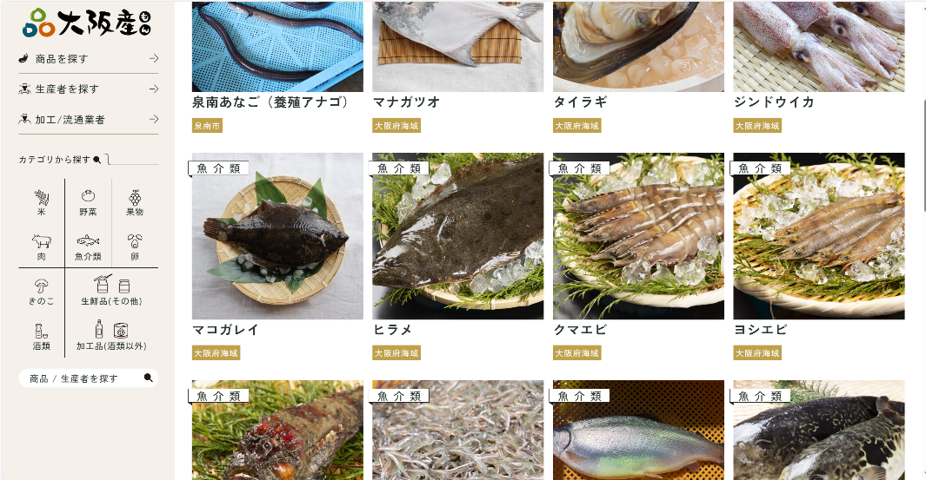
施策22
漁業者の所得向上に資する新たな流通構造の検討
【取組内容】
・水産施策の改革を踏まえた大阪産魚介類の流通の効率化、ICT等の活用、品質・衛生管理の強化、国内外の需要への対応について、漁業者の所得向上と大阪産魚介類の競争力の強化に向け、漁業者団体が行う産地市場の統合や輸出拡大に向けた取組みを支援する。
【実績詳細】
・今後、広域浜プラン等の事業の中で漁業者団体等と連携し、新しい流通構造の検討を行う。
・大阪・泉州広域水産業再生委員会が進める「デジタル水産業戦略拠点事業計画」での、流通の効率化等各種施策の実施に向け、指導・助言を行う。
施策23
大消費地店舗と漁港とをつなぐ“お魚の架け橋”づくり
【取組内容】
・沿岸域以外への大阪産魚介類取扱いの拡大について、府漁連や関係課と協力しながらPRを行った。
・府漁連では、令和５年まで、鮮魚移動販売車を活用し、府内北摂地域等に対し大阪産水産加工品を中心に販売及びPRを行った（府はPR支援を実施）。
【実績詳細】
■大阪産（もん）ロゴマーク登録件数（水産関係）
年度 | 27 | 28 | 29 | 30 | R1 | 2 | 3
件数 | 38 | 37 | 57 | 88 | 93 | 96 | 133
年度 | ４ | 5 | ６
件数 | 134 | 177 | 208
※R6年度の登録件数はR7.2月末時点の実績
■大阪産(もん)DBの運用
17

Slide 18
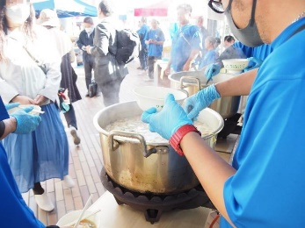


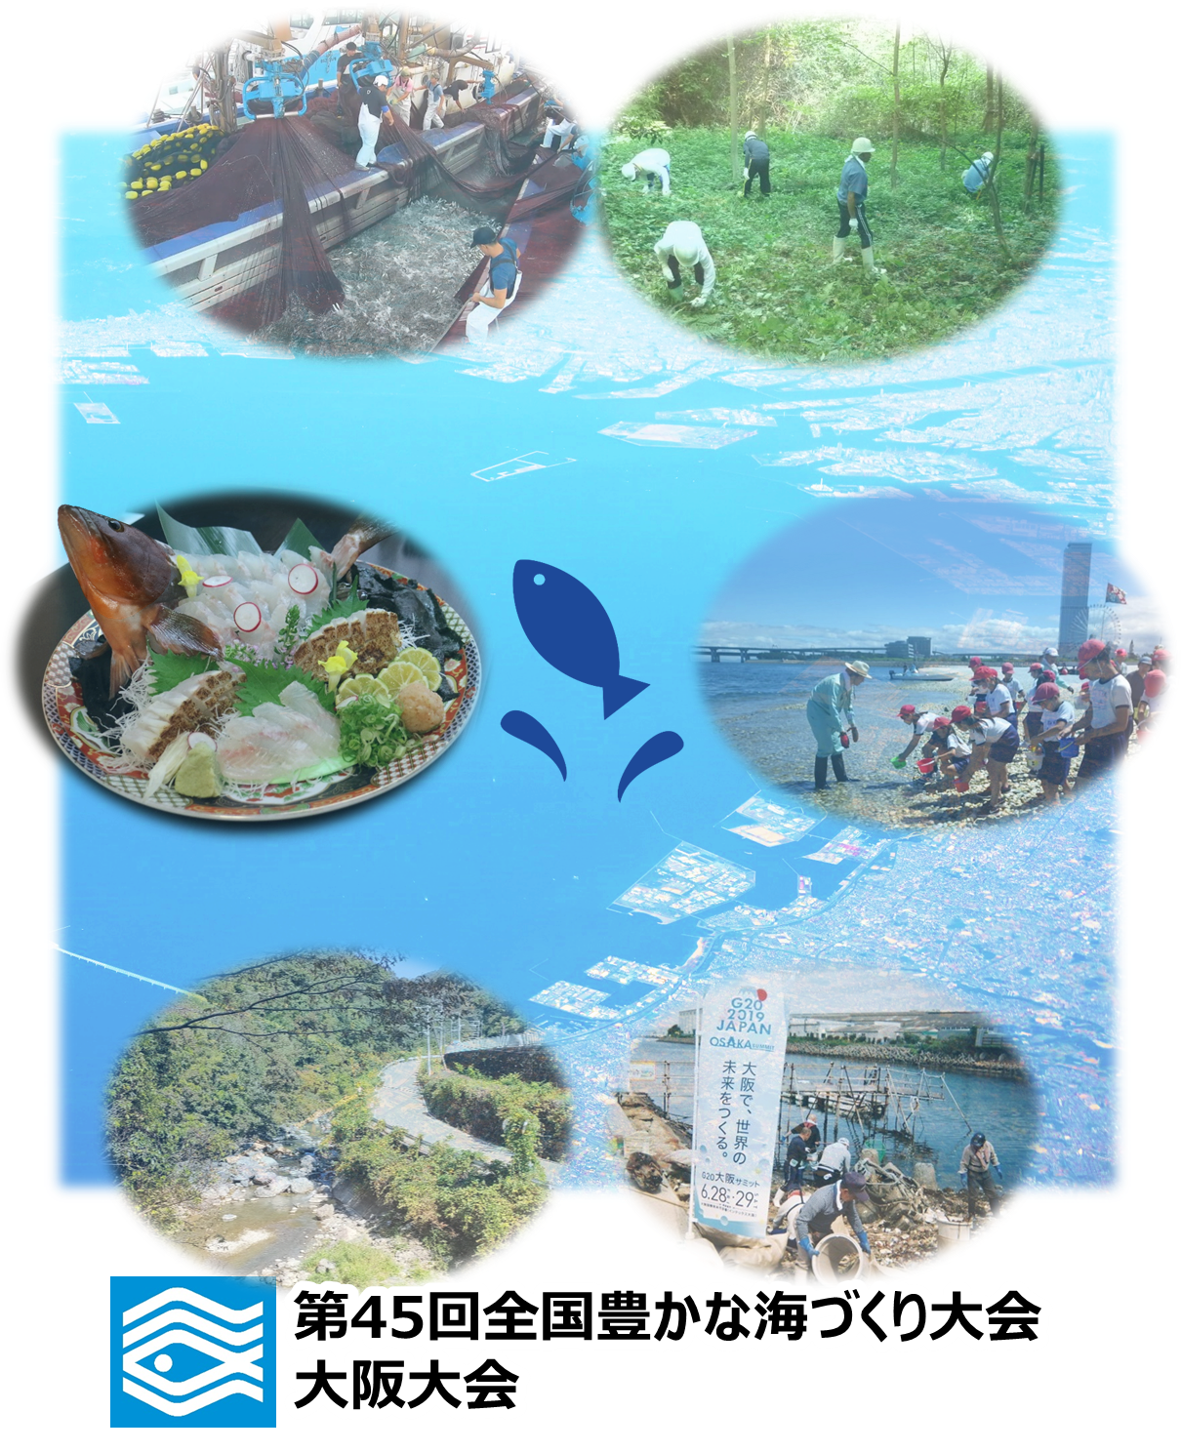
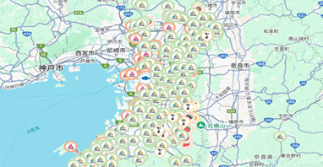
取組方向⑤ 海や川の魅力を届ける
施策24
｢魚庭（なにわ）の海づくり大会｣などイベントを活用した大阪漁業の発信
【取組内容】
・平成14年から魚庭の海づくり実行委員会（大阪府・府漁連・環農水研）が主催となり、大阪湾の環境及び漁業への理解を深めることを目的とした「魚庭の海づくり大会」を実施している。
・令和６年度は、10月27日に岸和田市立浪切ホール祭りの広場において第22回魚庭の海づくり大会を開催し、来場された府民約１万人に大阪湾の環境及び漁業の大切さ、大阪産魚介類の美味しさをPRした。
・令和８年に大阪府で初めて
全国豊かな海づくり大会を
開催し、豊かな大阪湾を
身近に感じ、水産資源の
保護・管理や、それらを育
む海や河川等の環境保
全の大切さについて府民
に広く知っていただく契機
とする。
■第45回全国豊かな海づくり大会
https://www.pref.osaka.lg.jp/suisan/zen_yutaumitaikai/index.html
【実績詳細】
■｢魚庭の海づくり大会｣開催実績（令和６年度）
10月27日（日曜日）来場者約１万人
■「魚庭の大漁旗デザインコンクール」応募者数（令和６年度）
総数116作品
令和６年度の最優秀賞
低学年の部 高学年の部
漁師鍋試食会(あこう鍋)
■第45回全国豊かな海づくり大会～魚庭(なにわ)の海おおさか大会～
大会テーマ：令和７年春頃決定予定
開催時期 ：令和８年11月14日(土)・15日(日)
開催場所 ：〔式典行事〕 南海浪切ホール（岸和田市）
〔海上歓迎・放流行事〕 府営りんくう公園（泉佐野市）
今後の予定：令和７年度 ・基本計画策定
・１年前プレイベントの開催
・実施計画策定
令和８年度 ・本大会開催
施策25
｢はま｣と｢まち｣のふれあいの場の創出
【取組内容】
・漁協が運営する潮干狩り場、アユ及びマス釣り場の解禁日等の観光漁業や、青空市場・朝市の情報について、ホームページ等への掲載によりPRを行った。
■大阪湾で食べよう・遊ぼう
https://www.pref.osaka.lg.jp/suisan/tab/index.html
■川釣り情報
（アユ及びマス釣り場）
http://www.pref.osaka.lg.jp/suisan/kawaturi/index.html
・大阪産(もん)が食べられる、買える、体験できるところの情報を集約した「おおさかもんマップ」を公開。
【実績詳細】
■青空市場開設数（令和６年度時点）
青空市場 | 箇所
堺市漁連とれとれ市、忠岡みなとマーケット、 地蔵浜みなとマルシェ、泉佐野青空市場、 田尻漁港日曜朝市、 SENNAN LONG PARK 海のマルシェ、 深日漁港魚市場 | 7
■青空市場来場者数
年度 | 30 | 元 | ２ | 3 | ４ | 5
来場者数 | 445,900 | 276,000 | 235,000 | 343,000 | 333,000 | 333,000
■内水面漁業権河川利用者数
年度 | 30 | 元 | ２ | 3 | ４ | 5
来場 者数 | 28,998 | 33,919 | 27,384 | 28,205 | 29,094 | 35,481
18

Slide 19
施策26
府民が自慢できる希少生物保護など生物多様性
【取組内容】
・平成27年3月に府みどり企画課が作成した生物多様性研修用冊子「知ろう・伝えよう おおさかの生物多様性」で、ため池や淀川ワンド群、海岸、干潟の生態系について解説し、ホームページで公開している。
http://www.pref.osaka.lg.jp/midori/seibututayousei/kensyu.html
・生物多様性の保全を図るための取組みについては生物多様性Cにおけるイタセンパラの野生復帰計画や、国土交通省と連携したイタセンパラ密漁防止啓発パトロールが実施されている。
【実績詳細】
■淀川ワンド（城北地区全ワンド）におけるイタセンパラ稚魚の確認尾数（淀川環境委員会資料より）
年度 | 28 | 29 | 30 | 元 | 2 | ３ | 4 | 5
尾数 | 577 | 8,888 | 20,767 | 11,677 | 889 | 352 | 80 | －
※調査は、国土交通省淀川河川事務所と生物多様性Cが共同
で実施
施策27
漁業者と府民が協働した森・川・海の環境美化活動や魚食文化の伝承
【取組内容】
・漁民の森づくり活動については、府漁連が実施主体となり、漁業者や地域の高校生が参加し、神於山での下草刈りや魚食普及活動を実施した。
【実績詳細】
■漁民の森づくり活動
年度 | 内容
28 | ・府漁連が7月及び11月に神於山で下草刈りを実施
29 | ・府漁連が7月及び11月に神於山で下草刈りを実施 7月には老朽化した柵を修繕
30 | ・府漁連が7、12、１月に神於山で下草刈りを実施 台風21号による倒木の処理や柵の改修を実施
元 | ・府漁連が7、12、1月に神於山で下草狩りを実施
2 | ・府漁連が10、12月に神於山で下草狩りを実施
3 | ・新型コロナウイルス感染症の影響により活動を中止
4 | ・府漁連が11、12月に神於山で下草狩りを実施
５ | ・府漁連が11、12月に神於山で下草狩りを実施
６ | ・府漁連が11、12月に神於山で下草狩りを実施
19

Slide 20
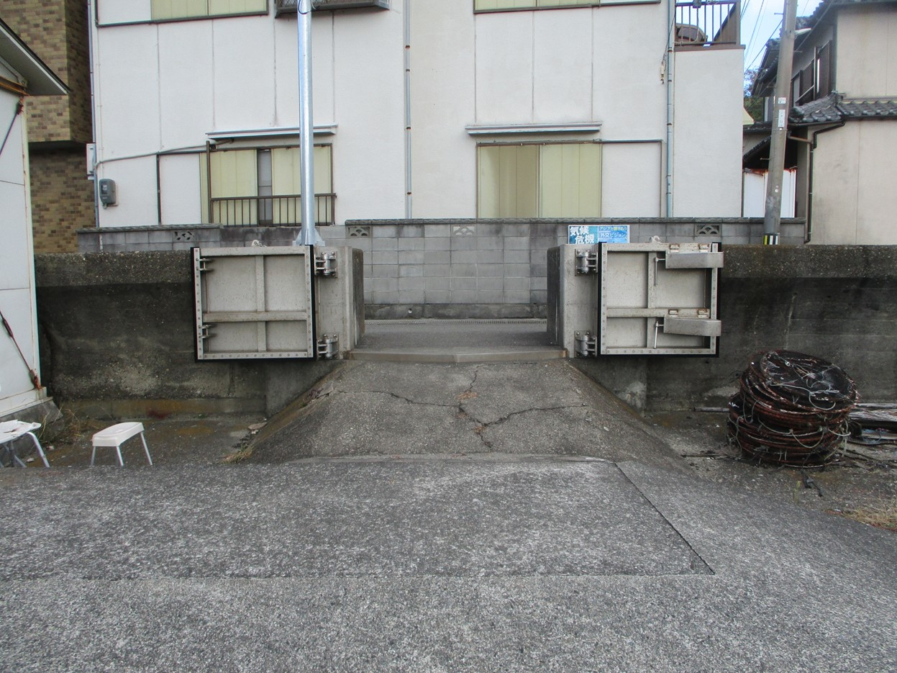
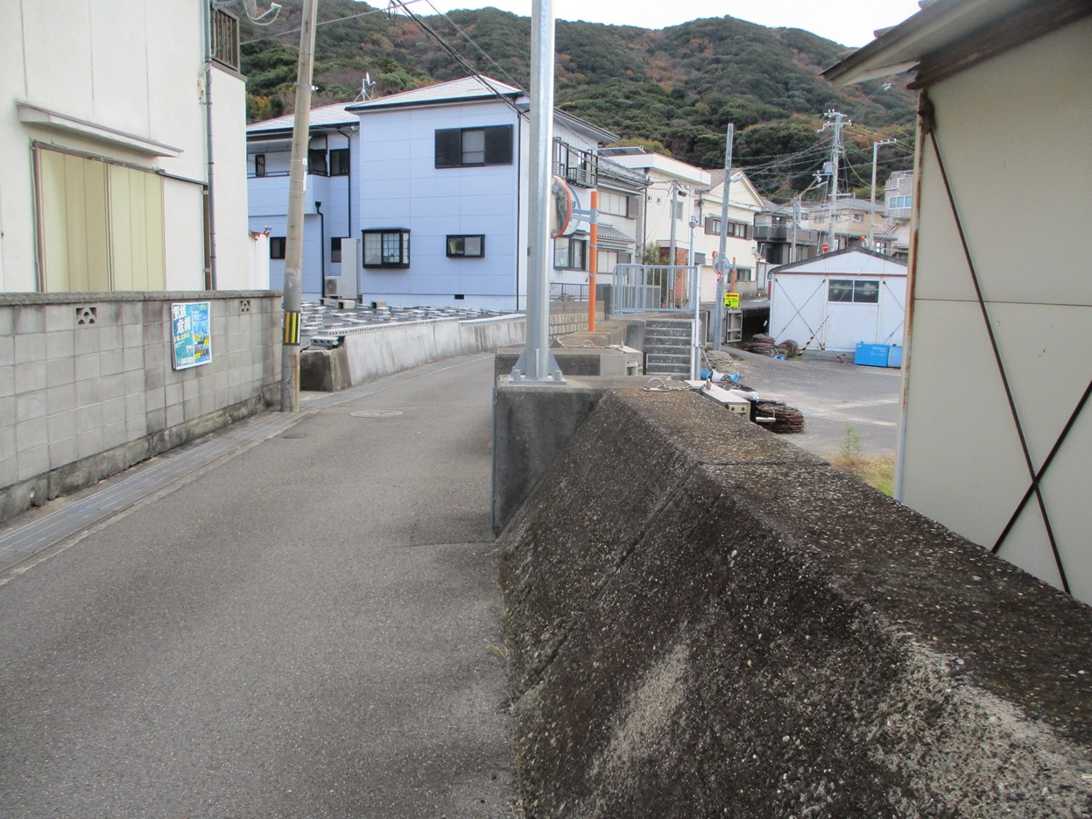
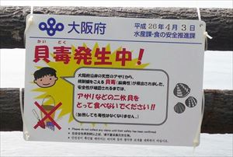
取組方向⑥ 安全・安心を届ける
施策28
大規模な地震、津波等に備えた漁港、海岸の整備
【取組内容】
・南海トラフ巨大地震発生に伴う津波への備えとして、防潮堤の耐震補強を行い背後地域の浸水被害を防止し、府民の生命や財産の保全を図っている。
・ 高潮対策を実施する７漁港海岸全てにおいて設計業務を実施し、事業に着手した。
・ 湾奥部に位置する堺(出島)漁港海岸については、防潮堤の嵩上げ工事を令和４年度に完了済。
・ 小島漁港海岸については、 R5年度に防潮鉄扉の工場製作に着手、R6年度に防潮提の嵩上工事に着手し、R６年度中に防潮堤及び防潮鉄扉の嵩上げ工事を完了する予定。
【実績詳細】
■高潮対策（令和６年度）
事業名 | 区分 | 漁港名 | 事業内容
高潮対策事業 | 公共 | 小島漁港海岸 | 防潮堤及び防潮鉄扉の嵩上工事
嵩上げ予定の防潮鉄扉・防潮堤
施策29
貝毒の発生による健康被害防止対策の徹底
【取組内容】
・貝毒対策については、「大阪府赤潮・貝毒原因プランクトン対策マニュアル」に基づき、環農水研が採取した貝毒原因プランクトンが警戒密度を超えた場合に貝毒検査を実施した。
・貝毒検査の結果が国の規制値を超えた場合、食の安全推進課及び沿岸市町と連携し、採取自粛の啓発並びに漁業関係者に出荷自主規制を要請し、被害の未然防止に努めた。
・令和2年以降は貝毒が比較的抑えられている。令和3年は貝毒は発生しなかったが、令和4年は淀川下流部のみで発生、令和5年は大阪府海域と淀川下流部で貝毒が発生したが、規制期間は短期であった。
令和6年は貝毒の発生はなかった。
【実績詳細】
■直近での貝毒発生状況（令和５年）
区分 | シジミ | アカガイ | トリガイ | タイラギ
規制期間 | 4/5ー5/2（28日間） | 4/14ー5/10（27日間） | 4/14ー5/10（27日間） | ー
規制開始時毒量 （MU/g） | 5.6 | 5.9 | 4.9 | ー
アサリ採取自粛の啓発看板
施策30
コイヘルペスウイルス病等魚病のまん延防止のための対策の徹底
【実績詳細】
■コイヘルペスウイルス病の疑いのあるコイの検査実績
【取組内容】
・特定疾病がまん延すると、カワチブナ等の養殖生産物に重大な損害を与えるおそれがあるため、疾病監視や防疫指導等のまん延防止対策を徹底している。
・コイヘルペスウイルス病は、現在でも国内で発生している特定疾病であることから、生物多様性Cと連携し、検査体制の確保に努めている。
・その他の特定疾病については、検査体制の確保に併せ、万が一府内で発生を確認した場合は、被害を最小限に食い止めるための措置を迅速に講じる。
年度 | 27 | 28 | 29 | 30 | 元 | 2 | 3 | 4 | 5 | ６
検査数 | 0 | 0 | ４ | ２ | 2 | 1 | 1 | 1 | １ | ０
陽性数 | 0 | 0 | ２ | １ | 1 | 0 | 0 | 0 | ０ | ０
※令和4年度実績は、R5.3.15現在
■その他の特定疾病の日本における発生状況（R6.2現在）
特定疾病 | 発生状況 | 発生魚種
コイ春ウイルス血症 | 日本未侵入 | コイ、フナ等
レッドマウス病 | H27.3石川県で初確認 | サケ科魚類等
急性肝膵臓壊死症 | Ｒ2.10沖縄県で初確認 Ｒ3.3広島県で国内2例目確認 | エビ
20

Slide 21
施策31
養殖業に被害をもたらすカワウや生態系を乱すブラックバス等外来魚対策の推進
【取組内容】
・外来魚対策については、生物多様性Cが外来生物の生態と駆除効果調査を実施（国土交通省委託事業）。
・カワウについては、大阪府のため池で養殖魚を捕食される等の被害が深刻であることから、関西広域連合と提携し、生息状況・被害状況等のモニタリング調査や広域的かつ一体的な対策を行った。
【実績詳細】
■関西広域連合におけるカワウ対策
年度 | 内容
H26 | カワウ対策検証事業 ＊ねぐら・コロニー対策 ＊採食地対策
H27～H29 | ・カワウ対策検証事業のフォローアップ ・新規捕獲手法の開発
H30～R2 | ・カワウ対策検証事業のフォローアップ
R3～6 | ・カワウ生息動向調査 ・カワウ飛来数及び被害状況・対策状況調査 ・カワウ対策検証事業の広域展開・計画作成等支援
施策32
漁港や海域における油流出事故への迅速な対応及び安全操業対策の推進
【取組内容】
・油流出事故については、関係機関と連携し、迅速な対応と被害拡大の抑制に努めた。
・安全操業対策については、海上保安庁や美化協会、府漁連等と連携し、海上航行安全講習会の開催やライフジャケットの着用等を進めるとともに、一般船舶に対し本府の漁業操業の状況等の周知を図った。
【実績詳細】
■海上航行安全講習会開催実績（令和６年度）
項目 | 内容
開催日 | 令和６年９月24日
主催 | 大阪府、大阪府海域美化安全協会、 （一社）全日本釣り団体協議会の共催
講習内容 | ・遊漁船の安全運航のために ・漁船・遊漁船の火災事故を防ぎましょう ・遊漁船の事故を防ぐために
参加者数 | 28名
21

Slide 22
数値目標・成果指標
数値目標
「はま」が潤う！
項目 | R2-R6の目標 | 結果 | 判定
漁場等における海ごみ回収実績 | 計3万㎥ | 計2.4万㎥（R5までの合計） | 達成
キジハタ等放流尾数 | 計150万尾 | 計150.6万尾（R6までの合計） | 達成
6次産業化による加工品開発数 | 計20件 | 計4件（R6までの合計） | 未達成
後継者等新規参入者 | 計75人 | 計102人（R5までの合計） | 達成
「まち」に届ける！
項目 | R2-R6の目標 | 結果 | 判定
出前講習会等の開催 | 計45件 | 計11件（R6までの合計） | 未達成
水産関係の大阪産ロゴマーク登録件数 | R6時点130店 | 206店（R6時点） | 達成
青空市場開設数 | 8箇所 | ７箇所（R6時点） | 未達成
青空市場年間来場者数 | 計250万人 | 計124.4万人（R5までの合計） | 未達成
内水面漁業権河川年間利用者数 | 計18万人 | 計12.0万人（R5までの合計） | 未達成
漁港海岸における海岸防潮堤の高潮対策整備の着手率［実施設計含む］ | R6時点100% | 100％（R6時点） ※整備完了：28％ | 達成
成果指標
項目 | 目標 | 結果 | 判定
漁獲量 | 19,000トン | 17,772トン (R2-R4平均) | 未達成
漁業所得 | 220万円 | 244万円 (R4) | 達成
若手漁業者割合 | 30％ | 25.7％ (R5) | 未達成
「大阪産魚介類を食べたことがある」人の割合 | 60％ | 13.8％ (R6) | 未達成
大阪産魚介類を「新鮮でおいしい」と思う人の割合 | 60％ | 23.9％ (R6) | 未達成
大阪湾・河川とのふれあい 「よいイメージ」と思う人の割合 | 60％ | 23.5％ (R6) | 未達成
22

